Slide 1

PHÒNG GIÁO DỤC & ĐÀO TẠO HUYỆN AN LÃO
TRƯỜNG TIỂU HỌC QUỐC TUẤN
PHÒNG GIÁO DỤC & ĐÀO TẠO HUYỆN AN LÃO
TRƯỜNG TIỂU HỌC QUỐC TUẤN
TOÁN
Luyện tập
TOÁN
Luyện tập
GIÁO VIÊN: BÙI PHƯƠNG THẢO
GIÁO VIÊN: BÙI PHƯƠNG THẢO

Slide 2


Slide 3
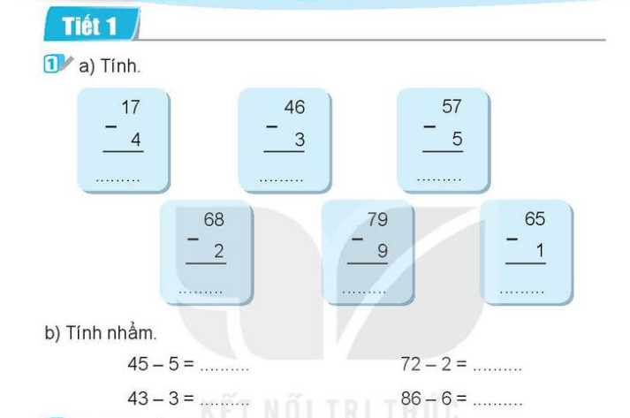

Slide 4
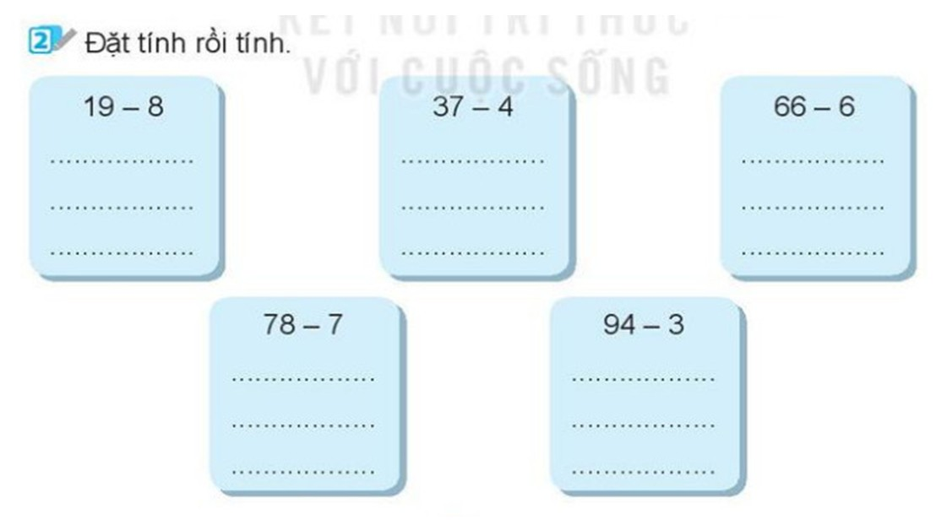

Slide 5
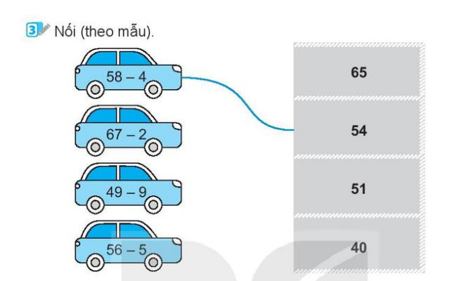

Slide 6
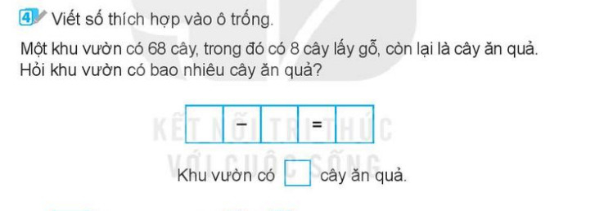

Slide 7
13
43
52
66
70
64
40
70
40
80

Slide 8
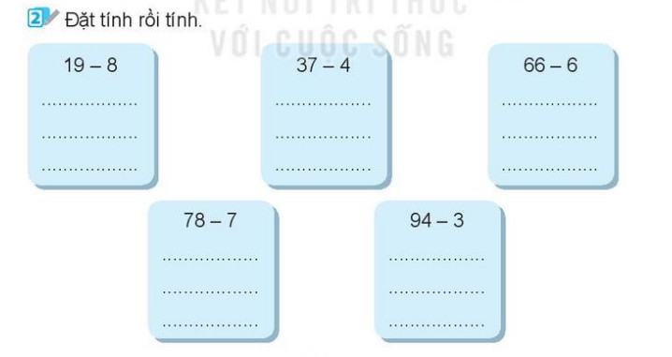
19
37
66
-
-
-
8
4
6
11
33
60
78
94
-
-
7
3
71
91

Slide 10
68
8
60
60

Slide 11





Tạm biệt và
hẹn gặp lại!

